Slide 2
Bloc 1
JavaScript

Slide 3
JavaScript
JavaScript
1995 (début), ECMA standard (1997), ECMAScript (2018)
Programme le comportement des pages web
Ajouter, changer et retirer tous les éléments et les attributs HTML.
Ajouter, changer et retirer tous les styles CSS.
Ajouter, changer, retirer et réagir aux événements HTML.
Interprété par le navigateur web (moteur JavaScript)
Pas de compilation
Utilisé dans d'autres contextes
scripts et macros dans des applications de bureau, programmation côté serveur, etc.
Notes:
La première ligne est le prologue. Il précise que le reste du texte est du HTML.
Le texte contient ensuite des balises ouvrantes et fermantes (`<html>` et `</html>`) ou encore (`</title>` et `</title>`.
L'imbrication des balises ouvrantes et fermantes constitue un arbre (qui est marqué ici par l'indentation du texte mais ce n'est pas obligatoire).
Chaque balise a une signification. Notre exemple contient les balises suivantes :
* `<html>` : Représente la racine de l'arbre HTML.
* `<head>` : Cette balise contient les informations (méta-données) de la page HTML.
* `<title>` : Cette balise permet de donner un titre à la page. Ce titre sera affiché par le navigateur dans l'onglet.
* `<body>` : Cette balise représente le contenu de la page. Ce contenu sera affiché par le navigateur.

Slide 4
Bases du langage (1/3)
Typage dynamique
variables typées (entiers, réels, chaines de caractères…)
mais changement de type possible à l’exécution
let a;
let b;
a = 5; // a est un entier
b = '5’; // b est une chaines de caractères
let c = (a===b); // c est un booléen
b = 10; // b devient un entier
c = a + b; // c devient un entier égal à 15

Slide 5
Bases du langage (2/3)
Langage fonctionnel
les fonctions structurent le code
elles peuvent prendre d’autres fonctions en paramètre, retourner une fonction, etc.
mais pas fonctionnel pur : les fonctions peuvent modifier des variables externes
let a;
function f() {
a = 5;
}
f();

Slide 6
Bases du langage (3/3)
Langage objet (ou plutôt dictionnaire)
ensemble de propriétés
couples nom : valeur
accessibles en lecture et en écriture
let jonSnow = {
first : 'John’,
last : 'Snow’,
isAlive : undefined
}
jonSnow.isAlive = false;

Slide 7
Bases du langage (3/3)
Langage objet (ou plutôt dictionnaire)
ensemble de propriétés
et de méthodes
mot-clé this pour référencer l’objet courant
let jonSnow = {
first : 'Jon’,
last : 'Snow’,
isAlive : undefined,
resurrect : function() { this.isAlive = true;
}
}
jonSnow.isAlive = false;
jonSnow.resurrect();

Slide 8
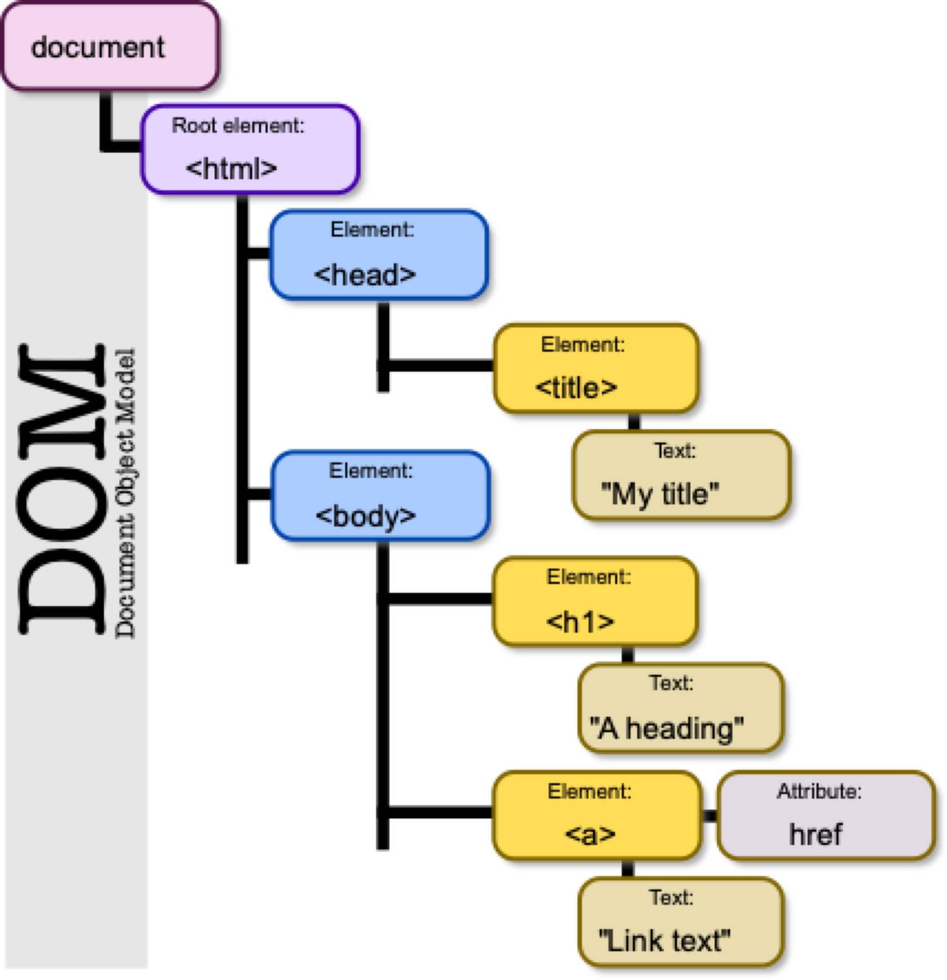
HTML et JavaScript (1/3)
Lorsqu'une page Web est chargée, le navigateur crée un Document Object Model (DOM)
Le code JavaScript s'exécute sur le DOM
Source : https://commons.wikimedia.org/wiki/File:DOM-model.svg Birger Eriksson [CC BY-SA 3.0
Notes:
La première ligne est le prologue. Il précise que le reste du texte est du HTML.
Le texte contient ensuite des balises ouvrantes et fermantes (`<html>` et `</html>`) ou encore (`</title>` et `</title>`.
L'imbrication des balises ouvrantes et fermantes constitue un arbre (qui est marqué ici par l'indentation du texte mais ce n'est pas obligatoire).
Chaque balise a une signification. Notre exemple contient les balises suivantes :
* `<html>` : Représente la racine de l'arbre HTML.
* `<head>` : Cette balise contient les informations (méta-données) de la page HTML.
* `<title>` : Cette balise permet de donner un titre à la page. Ce titre sera affiché par le navigateur dans l'onglet.
* `<body>` : Cette balise représente le contenu de la page. Ce contenu sera affiché par le navigateur.

Slide 9
HTML et JavaScript (2/3)
Ajouter le code JavaScript dans la page HTML à l'intérieur d'une balise <script> :
<!DOCTYPE html>
<html lang="fr">
<head>
<meta charset="utf-8" />
</head>
<body>
<script>
window.addEventListener('load', function () {
console.log('Cette fonction est exécutée une fois la page chargée.'); });
</script>
</body>
</html>

Slide 10
HTML et JavaScript (3/3)
Mettre le code JavaScript dans un fichier externe (.js) et pointer ce fichier depuis le HTML :
console.log('Cette fonction est exécutée une fois la page chargée.');
<!DOCTYPE html>
<html lang="fr">
<head>
<meta charset="utf-8" />
</head>
<body>
<script src="./script.js"></script>
</body>
</html>

Slide 11
DOM Element
Les éléments DOM sont des objets JavaScript (API)
Pour manipuler un élément DOM, il faut :
Le trouver dans le DOM tree par :
id : getElementById
nom de balise : getElementsByName
nom de classe : getElementsByClassName
sélecteurs CSS : querySelector
Utiliser l’API pour le modifier, créer un nouvel élément, changer son style CSS, etc.
let target = document.getElementById("monId");
let img = document.createElement('img');
img.src = './img/02.BMP';
target.appendChild(img);

Slide 12
DOM Event (1/3)
Événement (DOM Event) émis lorsqu’un élément DOM subit des interactions
Lorsqu'un utilisateur clique sur la souris : click
Quand une page Web / une image est chargée : load
Quand la souris passe sur un élément : mouseover
Lorsqu'un champ de saisie est modifié : change
Lorsqu'un formulaire HTML est soumis : submit

Slide 13
DOM Event (2/3)
JavaScript permet d’y attacher des fonctions de traitements (callbacks)
Callbacks exécutées lorsque l’événement associé est émis (exécution asynchrone)
function clickAjoutCarte() {
let img = document.createElement('img');
img.src = './img/01.BMP';
document.getElementById("mes-cartes").appendChild(img);
}
document.getElementById("ajout-carte").onclick(clickAjoutCarte);

Slide 14
Résumé
JavaScript est un langage fonctionnel, interprété et asynchrone
JavaScript s'exécute sur l’arbre d’éléments HTML (DOM tree) créé par le navigateur
Permet de manipuler dynamiquement le comportement des pages web

Slide 15
Exemple : Glisser-Déposer (Drag and Drop) (1/2)
Depuis HTML5, tout élément peut devenir déplaçable en mettant son attribut draggable à true
Trois callbacks doivent être spécifiés :
ondragstart : émis lors d’un clique sur l’élément à déplacer
ondragover : émis lorsque l'élément déplacé survole un autre élément
ondrop : émis lorsque l'élément déplacé est déposé sur u un autre élément
<img src="img_logo.gif" draggable="true" />

Slide 16
Exemple : Glisser-Déposer (Drag and Drop) (2/2)
JS
function allowDrop(ev) { ev.preventDefault(); } function drag(ev) { ev.dataTransfer.setData("text", ev.target.id); } function drop(ev) { ev.preventDefault(); let data = ev.dataTransfer.getData("text"); ev.target.appendChild(document.getElementById(data)); }
<div id="div1" ondrop="drop(event)" ondragover="allowDrop(event)"></div> <img id="drag1" src="img_logo.gif" draggable="true" ondragstart="drag(event)">
HTML

